Slide 1
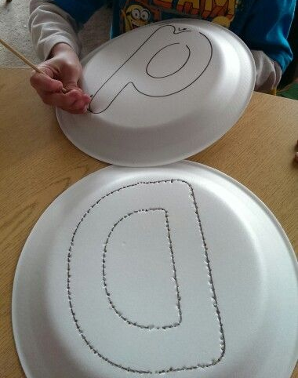
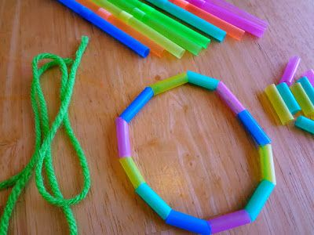
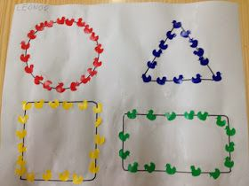
Dicas para fazer em casa…
Misturar num recipiente vários tipos de massas. Depois, tirar um a um, utilizando apenas o polegar e o dedo indicador.
Desenhar formas geométricas e, de seguida, pintar sobre as linhas das mesmas. E se em vez de usares um pincel, tentar com um cotonete, o dedo, uma palhinha? Há tantas opções!
Escrever o nome/palavras numa folha e colocar pequenos feijões sobre as linhas das letras.
Motricidade Fina
Fazer uma pulseira ou um fio de missangas. Também podes aproveitar as massas da primeira atividade e fazer um colar de massas!

